Slide 1

Students to Business Edição 2017-1

Slide 2
Scratch (Aula 1 e 2) Visualizando os segredos da computação

Slide 3
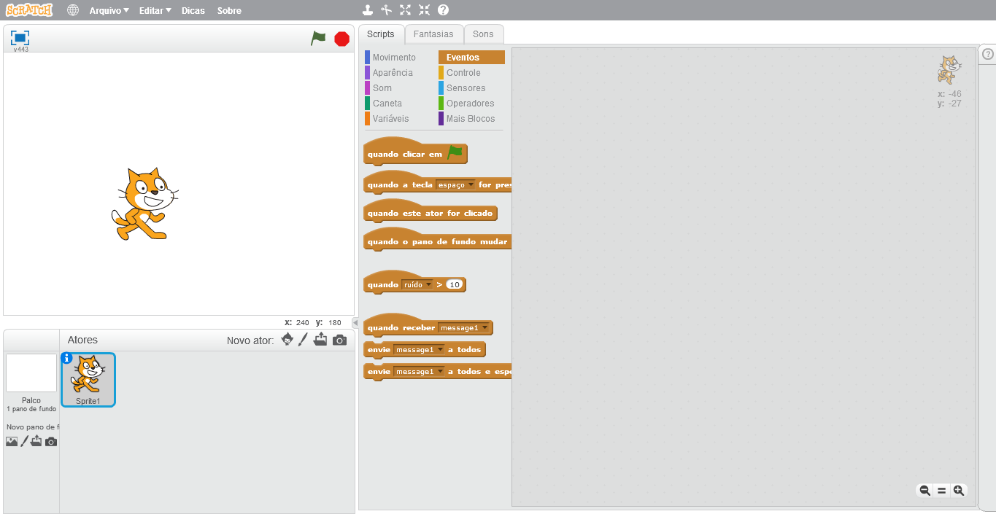
Apresentação da Interface

Slide 4
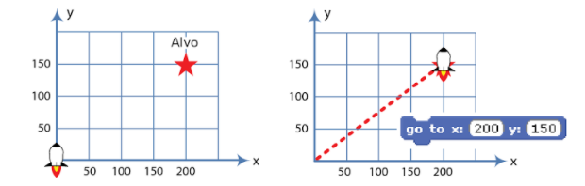
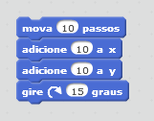
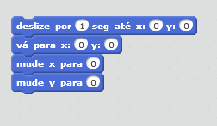
Movimento dos personagens

Slide 5
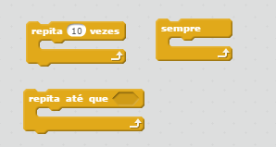
Estruturas de Repetição
Servem para executar uma ação repetidamente durante um determinado tempo.

Slide 6
Perguntas

Slide 7
Faça você mesmo
Exercício de fazer o gatinho andar usando a repetição e mudando de fantasia
Adicionar outro personagem e também fazê-lo girar ou andar
Quando um personagem mudar de cor faça o segundo personagem mudar de cor também
Desafio

Slide 8
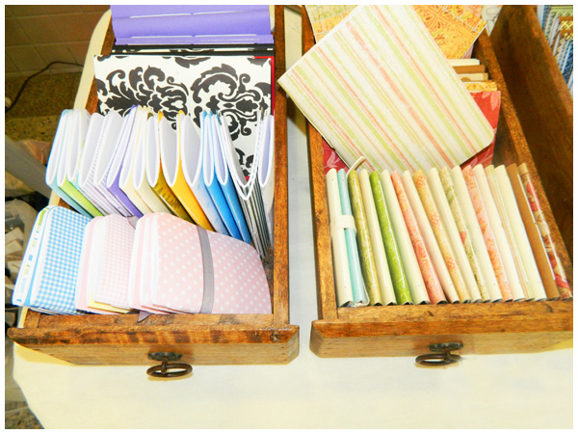
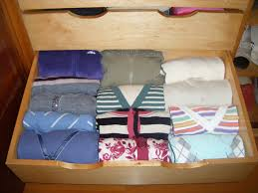
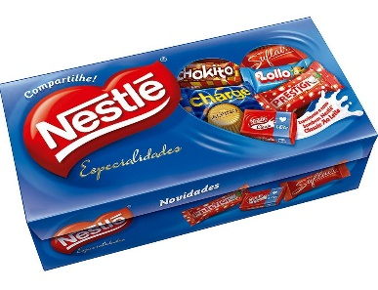
O que é uma variável?
A variável é como se fosse uma caixa.
Guarda informações que vão ser utilizadas no seu projeto.
No entanto, essa caixa só guarda um tipo de informação.

Slide 9
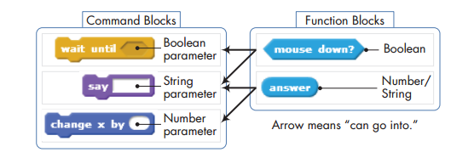
Tipos de variáveis
Numérico/Palavra
Boolean - Verdadeiro ou falso

Slide 10
Perguntas

Slide 11
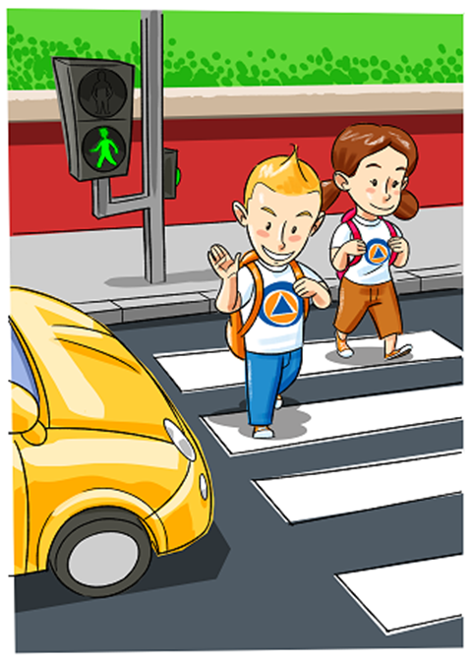
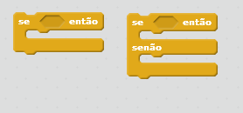
Estrutura de Decisão
Se o sinal de pedestre está verde, então atravesse a rua
Senão não atravesse a rua

Slide 12
Perguntas

Slide 13
Faça você mesmo
Criar uma variável vida e diminuí-la quando um personagem encosta no outro
Fazer o personagem emitir um som quando um encosta no outro
Desafio
Inserir outros objetos e se o personagem esbarrar em alguns a variável vida diminui e em outros ela aumenta

